Slide 1
嵌入式 竞赛
创意&想法
张旭

Slide 2
A
几个比较成型的创意

Slide 3
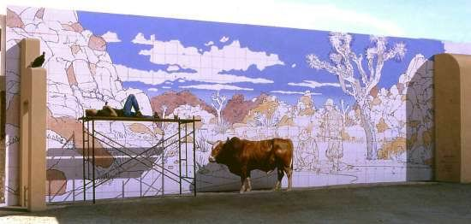
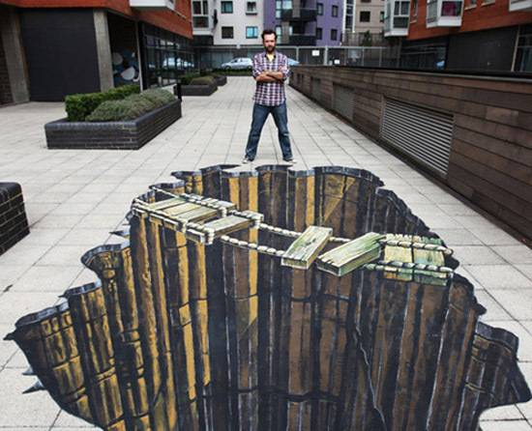
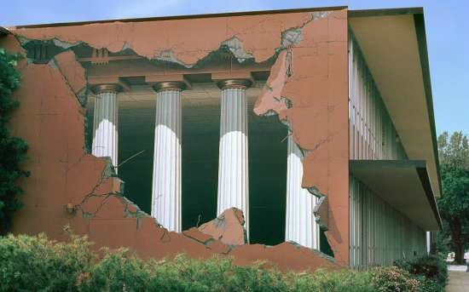
Idea 01
基于错视原理的投影系统
错视壁画视运用透视等技巧结合创意巧妙的构图，使一幅二维的平画呈现出三维的视觉效果，使观众误以为他们看到的画面是真实的空间。错视壁画的主要特点是：趣味化是它的目的，写实逼真是他的手段，巧妙的创意与构图则是它的关键。
错视图的优势在于它能在人为限定的平面上展现有透视深度的立体空间。从而拓展了建筑空间的有限范围，使其冲破所依附的二维空间的平面性，同时也使建筑空间的实际界定范围在视错觉的作用下加以延伸，达到另一种程度上的空间组合，进而可以对一些本身条件并不是很好的环境空间进行弥补。

Slide 4
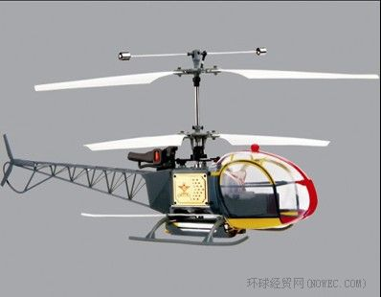
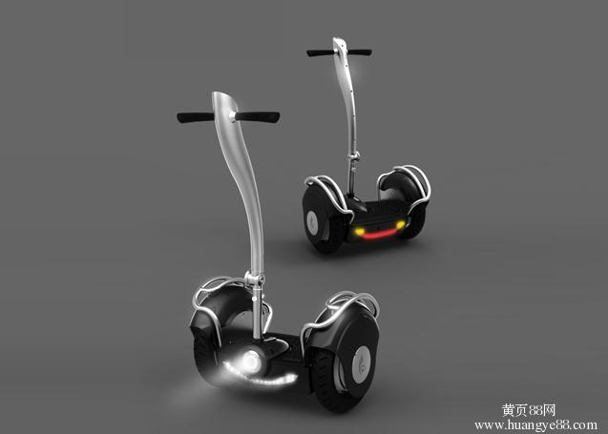
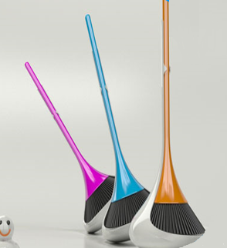
Idea 02
单足平衡共轴双桨
三栖飞行器
自平衡车、吸尘器、旋翼飞行器这些十分经典的机械装置或飞行装置因各自突出的特点而广为人知，但是却很少有人想到把他们结合起来，去除缺点，优势互补。
错视图的优势在于它能在人为限定的平面上展现有透视深度的立体空间。从而拓展了建筑空间的有限范围，使其冲破所依附的二维空间的平面性，同时也使建筑空间的实际界定范围在视错觉的作用下加以延伸，达到另一种程度上的空间组合，进而可以对一些本身条件并不是很好的环境空间进行弥补。

Slide 5
1.线状发光材料
2.针刺力度感知
3.经脉运行模拟
针灸铜人
Idea 03

Slide 6
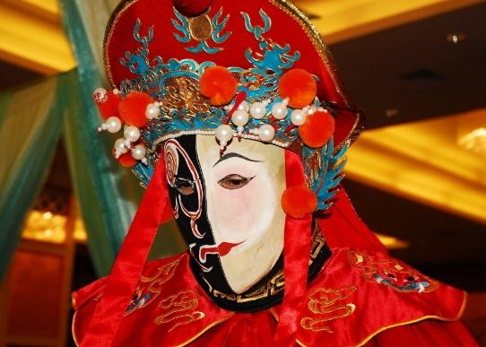
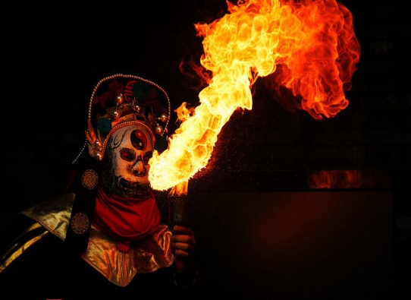
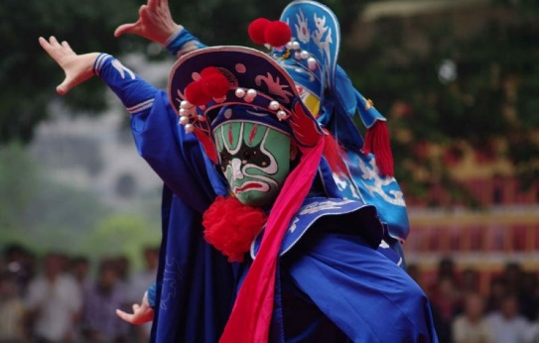
Idea
04
川剧变脸机器人
变脸是川剧表演艺术的特殊技巧之一。它是剧中人物内心思想感情的一种浪漫主义表现手法。变脸的方法大体分为三种——抹脸、吹脸、扯脸。 抹脸：将油彩涂在脸的某一特定部位上，到时用手往脸上一抹，就可变成另外一种脸色。如果要全部变，则油彩涂于额上或眉毛上，如果只变下半部脸，则油彩可涂在脸或鼻子上。 吹脸：只适合于粉末状的化妆品，如金粉、墨粉、银粉等，有的是在舞台的地面上摆一个很小的盒子，内装粉末，演员到时做一个伏地的舞蹈动作，趁机将脸贴近盒子一吹，粉末扑在脸上，立即变成另一种颜色的脸。 扯脸：比较复杂的一种变脸方法。它是事前将脸谱画在一张张绸子上，剪好，每张脸谱上都系一根丝线。再一张一张地贴在脸上，丝线则系在衣服的某一个顺手而又不引人注目的地方，随着表演的需要，在舞蹈动作的掩护下，再一张一张地扯下来。

Slide 7
B
那些想去改善或解决的现象

Slide 8

堪忧的水质安全

Slide 9
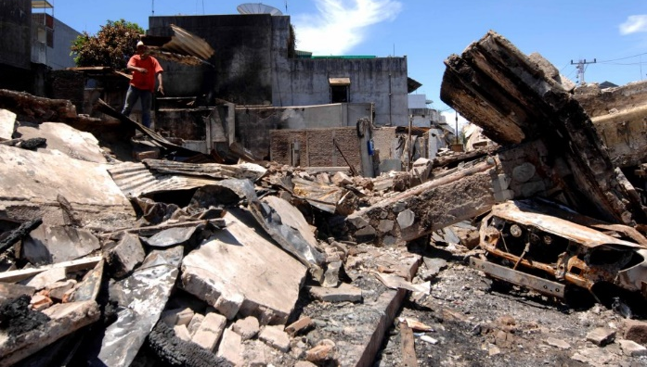
提高救援效率
防止二次伤害

Slide 10
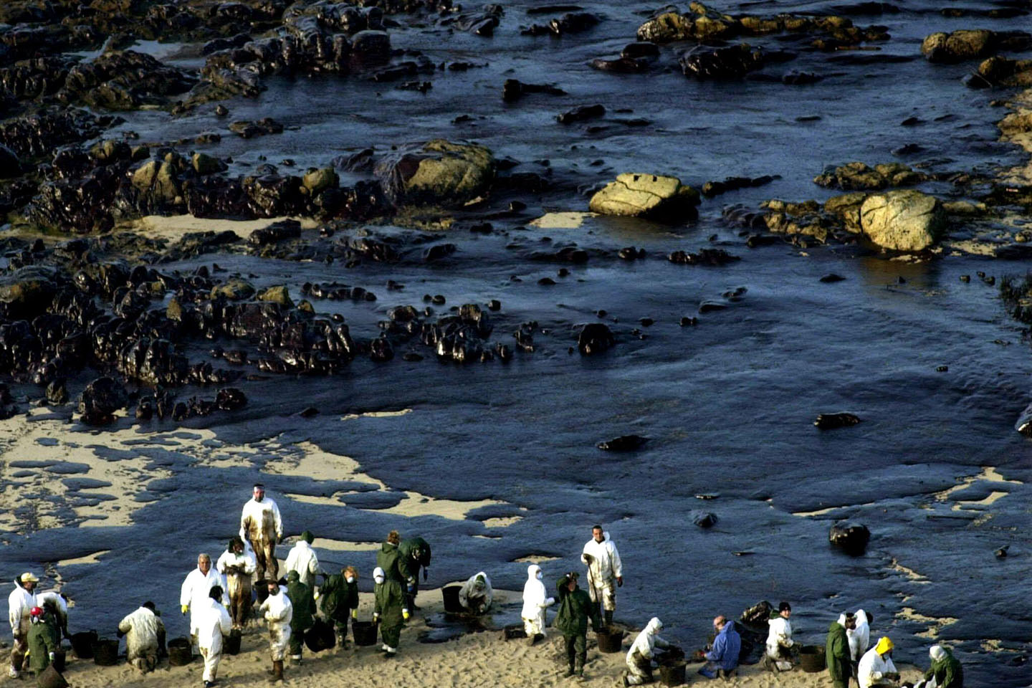
频发的原油泄漏事件

Slide 11
这里
01.盲人出行安全问题
02.工匠师傅工作室灯光问题
03.残障人士出行不便
04.球童拾球很辛苦
05.用手机短距离测距和定位
06.清洁工交通事故频发
07.超市购物车托来推去不方便
08.旋翼飞行器功耗大飞行时间短
09.食物变质不易分辨
10.垃圾分类大多数人不清楚
是那些来不及上图的
ideas

Slide 12
THE END

